Slide 1
BIOLOGÍA CELULAR Y MOLECULAR
DRA ROSA VELEZ PAZMIÑO

Slide 2
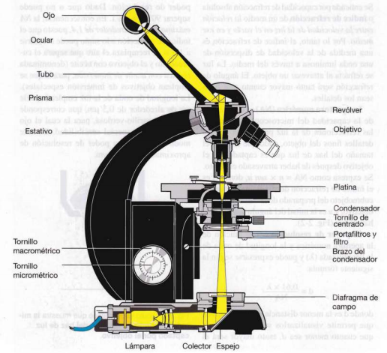
MÉTODOS HISTOLÓGICOS
MICROSCOPIO ÓPTICO
MICROSCOPIO DE CONTRASTE DE FASE
MICROSCOPIO DE CAMPO OSCURO
MICROSCOPIO DE LUZ POLARIZADA
MICROSCOPIO DE BARRIDO
MICROSCOPIO DE INTERFERENCIA
MICROSCOPIO ELECTRÓNICO

